Slide 1
PTNT: KHÁM PHÁ KHOA HỌC
TÌM HIỂU MỘT SỐ PTGT ĐƯỜNG HÀNG KHÔNG
Độ tuổi: 5-6 tuổi
Giáo viên: Nguyễn Thị Kiều Oanh

Slide 3
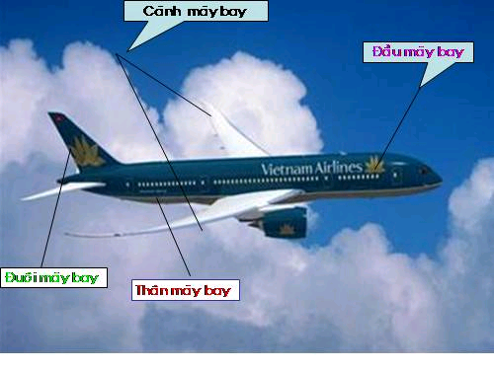

Slide 4
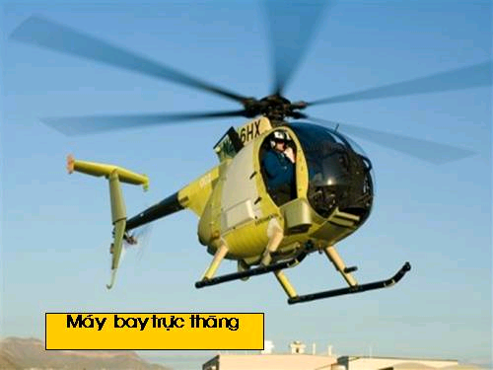

Slide 5
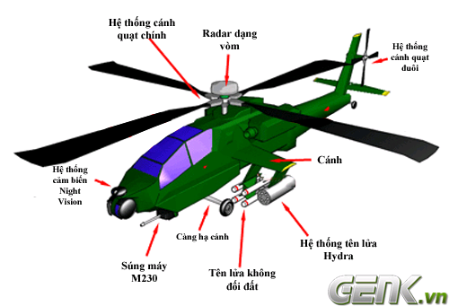

Slide 6
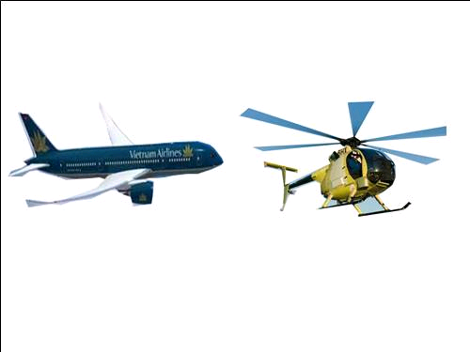
So sánh: Máy bay hàng không và máy bay trực thăng

Slide 7
KHINH KHÍ CẦU

Slide 8
Túi khí
Lò đốt
GIỎ

Slide 9
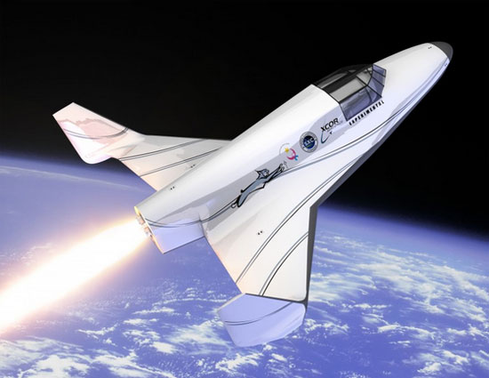
TÀU VŨ TRỤ

Slide 10
Thân
Đầu
Đuôi

Slide 11
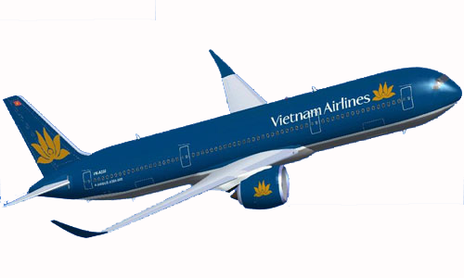
SO SÁNH

Slide 12
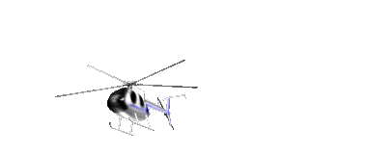
MỞ RỘNG

Slide 13
